Slide 1
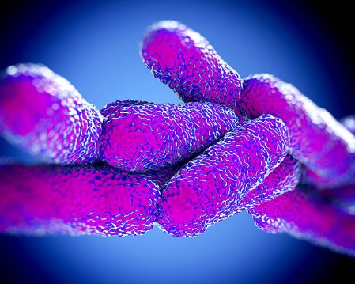
СЛОЖЕНА БОЈЕЊА
1. БОЈЕЊЕ ПО ГРАМ-у
2. БОЈЕЊЕ ПО ZIEHL-NEELSEN-у (И МОДИФИКОВАНО БОЈЕЊЕ ПО ZIEHL-NEELSEN-у)
3. GIMESA БОЈЕЊЕ
4. DIFF-QUIK БОЈЕЊЕ
5. БОЈЕЊЕ ПО WIRTZ-у/SCHAEFFER-FULTON-у

Slide 2




БОЈЕЊЕ ПРЕПАРАТА
ПРОСТО
СЛОЖЕНО
-Простим бојењем се визуелизује посматрани мо и користи се када су облик, величина и распоред довољни за даљи дијагностички поступак (бактерија/квасац)
или бојење капсуле.
ПРИМЕЊУЈЕ СЕ ЈЕДНА БОЈА
МОНОХРОМАТСКА
МЕТАХРОМАТСКА
-У свим осталим случајевима
-Визуелизација капсула, спора, фимбрија, метахроматичних гранула, грађа ћелијског зида...(специјална/диференцијална)
ПРИМЕЊУЈУ СЕ ДВЕ ИЛИ ВИШЕ БОЈА
1. СУКЦЕСИВНА
2. СИМУЛТАНА
ДИФЕРЕНЦИЈАЛНО
СПЕЦИЈАЛНО

Slide 3

БОЈЕЊЕ ПО ГРАМУ
Диференцијално
Сукцесивно
Сложено
НАЈВАЖНИЈЕ БОЈЕЊЕ У БАКТЕРИОЛОГИЈИ:
ПРВА МЕТОДА У ИДЕНТИФИКАЦИЈИ НЕПОЗНАТЕ ВРСТЕ БАКТЕРИЈА
СУЖАВА ДИФЕРЕНЦИЈАЛНУ ДИЈАГНОЗУ И ИЗБОР ДГ ТЕСТОВА КОЈИ ЋЕ СЕ ДАЉЕ ПРИМЕНИТИ
ИЗБОР АНТИБИОТИКА
ТОК БОЛЕСТИ И МОГУЋЕ КОМПЛИКАЦИЈЕ
РЕЗУЛТАТ:

Slide 4
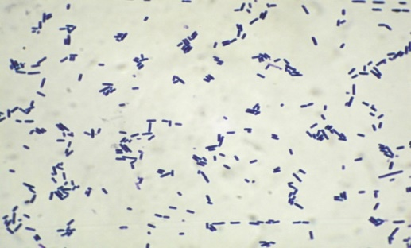
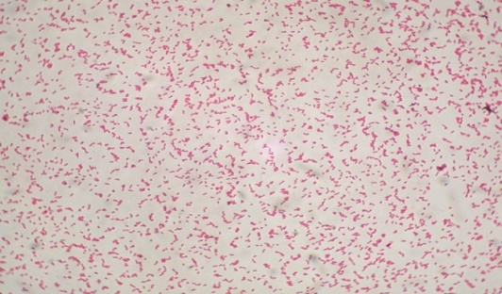
РЕЗУЛТАТ:
Грам + Грам -
Staphylococcus spp.
Listeria spp.
Corynebacterium spp.
Bacillus spp.
Clostridium spp.
Erysipelothrix spp.
Lactobacillus spp.
Rhodococcus spp.
Aktinomicete
Moraxella spp.
Neisseria spp.
Escherichia coli Pasteurella spp.
Salmonella spp. Mannheimia spp.
Shigella spp. Bordetella spp.
Proteus spp. Francisella spp.
Pseudomonas spp. Vibrio spp.
Klebsiella spp. Campylobacter spp.
Yersinia spp. Helicobacter spp.
Brucella spp.
Acinetobacter spp.
Burkholderia spp.
Haemophilus spp.
Taylorella spp.
Streptococcus spp.
Enterococcus spp.
Micrococcus spp.
Lactococcus spp.
Peptostreptococcus spp.
...Rodovi Borrelia, Treponema, Leptospira, Brachyspira, Mycobacterium, Mycoplasma, Chlamydophila, Chlamydia, Coxiella, Anaplasma, Erlichia...

Slide 5
РЕЗУЛТАТ:
Грам + Грам -
Staphylococcus spp.
Streptococcus spp.
Enterococcus spp.
Micrococcus spp.
Lactococcus spp.
Peptostreptococcus spp.
Listeria spp.
Corynebacterium spp.
Bacillus spp.
Clostridium spp.
Erysipelothrix spp.
Lactobacillus spp.
Rhodococcus spp.
Aktinomicete
Moraxella spp.
Neisseria spp.
Escherichia coli Pasteurella spp.
Salmonella spp. Mannheimia spp.
Shigella spp. Bordetella spp.
Proteus spp. Francisella spp.
Pseudomonas spp. Vibrio spp.
Klebsiella spp. Campylobacter spp.
Yersinia spp. Helicobacter spp.
Brucella spp.
Acinetobacter spp.
Burkholderia spp.
Haemophilus spp.
Taylorella spp.
...Rodovi Borrelia, Treponema, Leptospira, Brachyspira, Mycobacterium, Mycoplasma, Chlamydophila, Chlamydia, Coxiella, Anaplasma, Erlichia...

Slide 6
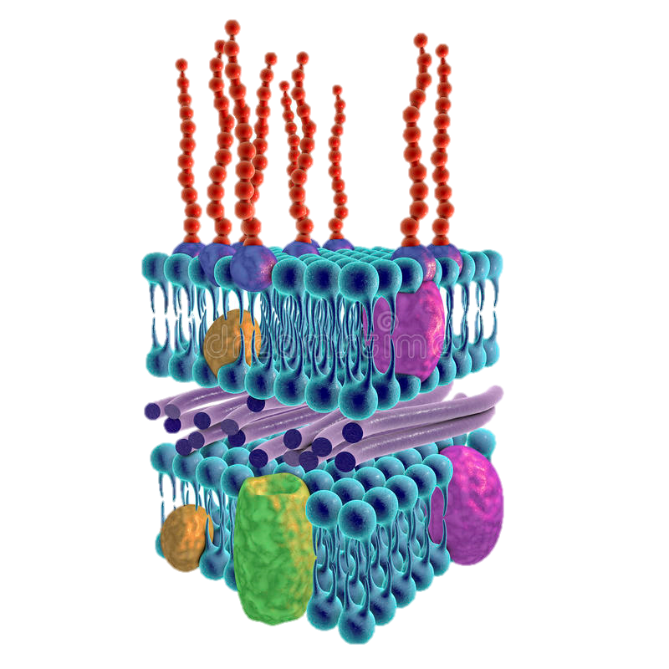
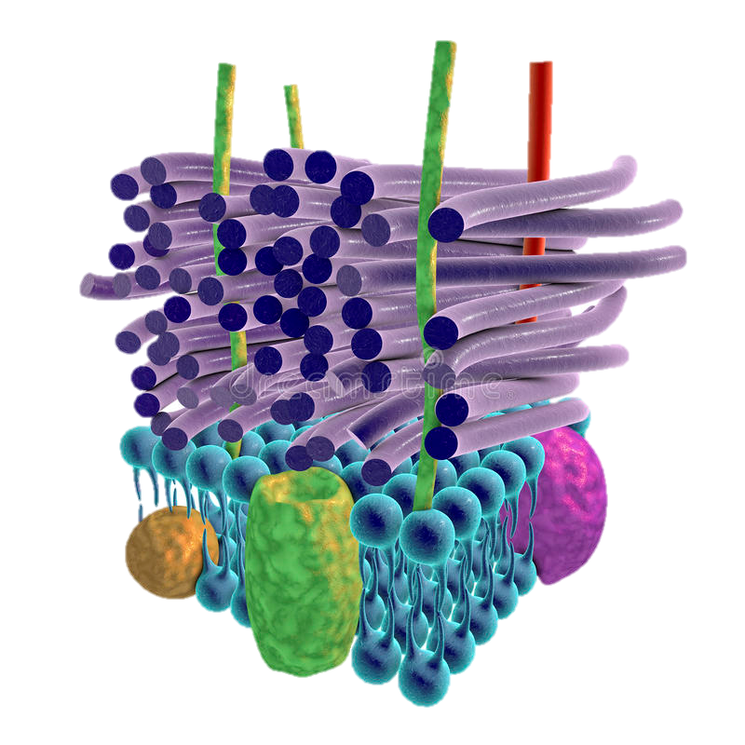
ГРАМ - ПОЗИТИВНЕ ГРАМ - НЕГАТИВНЕ

Slide 7
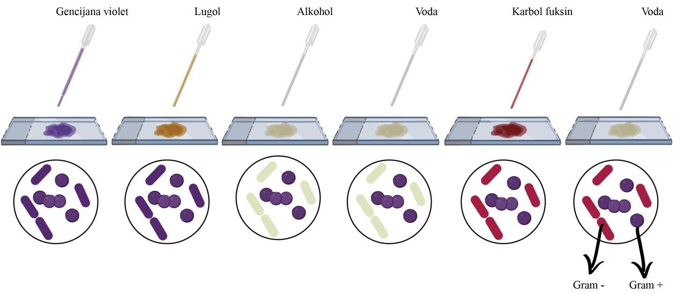
ПОСТУПАК:
Генцијана љубичасто – примарна боја (2-3 минута)
Лугол – штав (1-2 минута)
Алкохол (96%)
Вода
Карбол фуксин – секундарна боја (15-30 секунди)
Опрати (вода)
ПРИНЦИП:

Slide 8
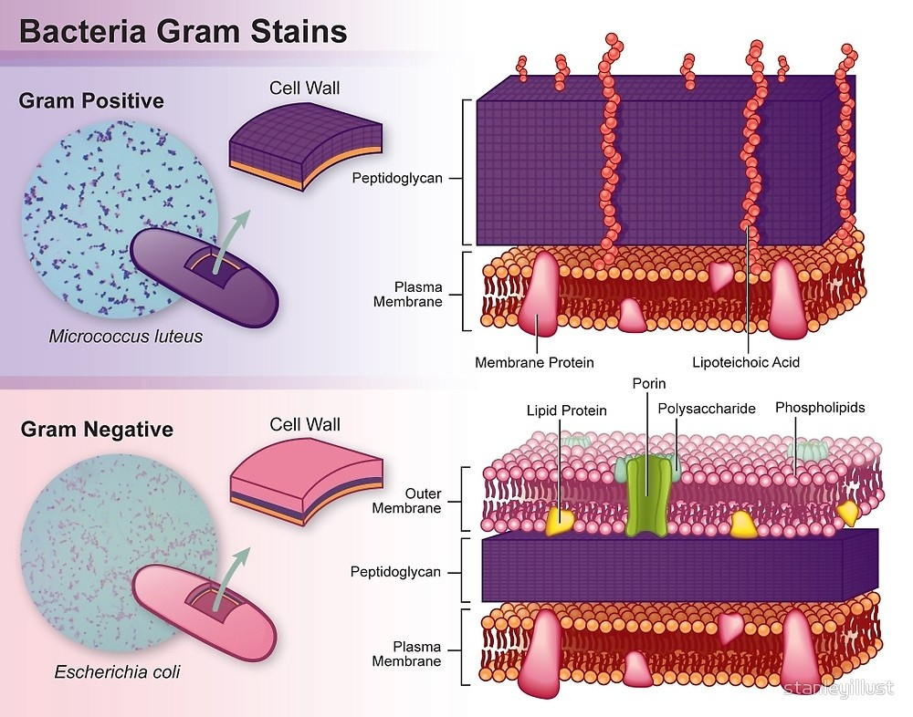
Танак ћелијски зид...
Грам варијабилност...
Модификације...

Slide 9
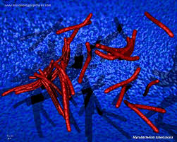
БОЈЕЊЕ ПО ZIEHL-NEELSEN-у
Ацидоалкохорезистентне бактерије
Родови Мycobacterium и
Brucella (модификовано бојење по Ziehl – Neelsen –у)
Карбол фуксин
Вода
Kисели алкохол
Метиленско плаво

Slide 10
БОЈЕЊЕ ПО ZIEHL-NEELSEN-у

Slide 11
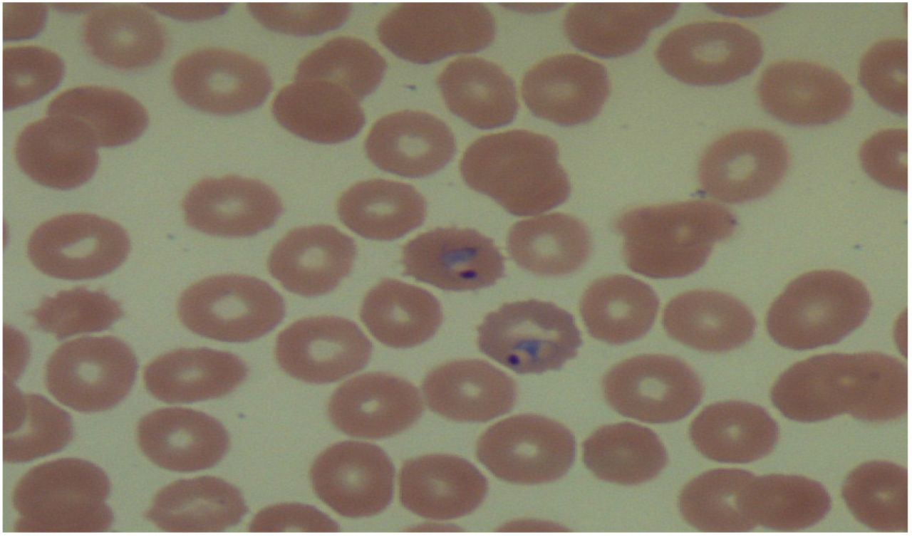
БОЈЕЊЕ ПО ГИМЗИ
Сложено симултано
15-60 мин
Метил алкохол
Рикеције, хламидије, Borrelia spp., присуство капсуле B. anthracis
ПАРАЗИТИ, КРВНИ РАЗМАЗИ

Slide 12
DIFF-QUICK
Сложено, сукцесивно
Ветеринарске амбуланте
Крвни размази, цитолошки препарати
Не боје се све врсте бактерија

Slide 13
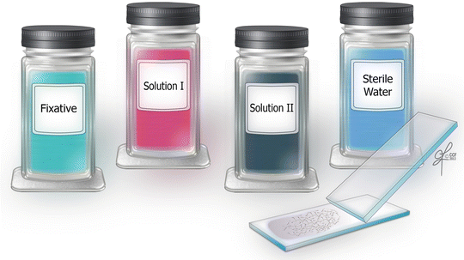
Осушен препарат
15 SEC.
Фиксатив
15 SEC.
Раствор 1
15 СЕК .
Раствор 2
Вода

Slide 14
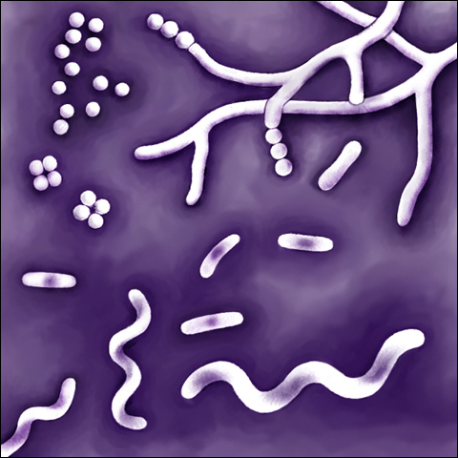
ИНДИРЕКТНО (НЕГАТИВНО)
БОЈЕЊЕ

